Slide 1
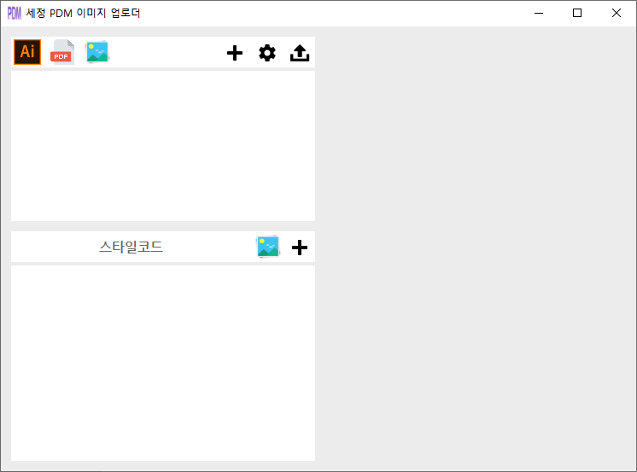
세정 PDM 이미지 업로더 실행화면
영역별 구성

Slide 2

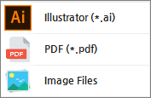



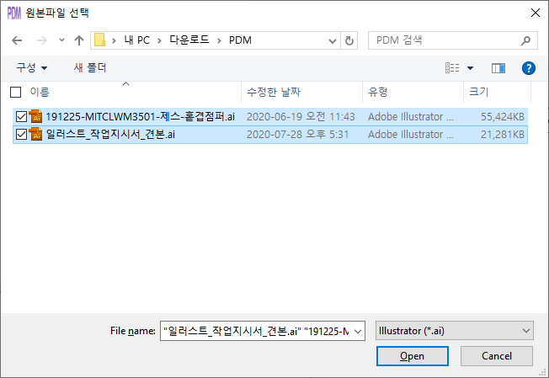
원본파일 선택

Slide 3
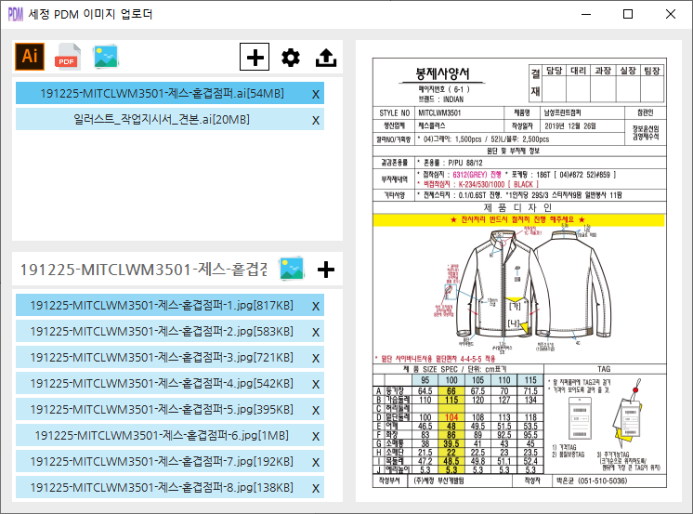
원본파일 선택

Slide 4
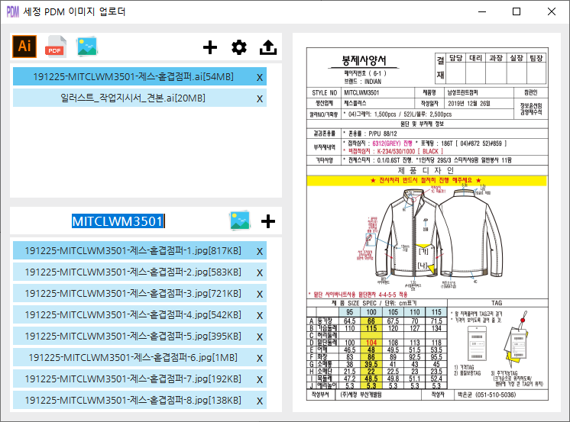
원본파일 영역
스타일코드 입력

Slide 5
이미지 파일 영역
이미지 보기 영역

Slide 6

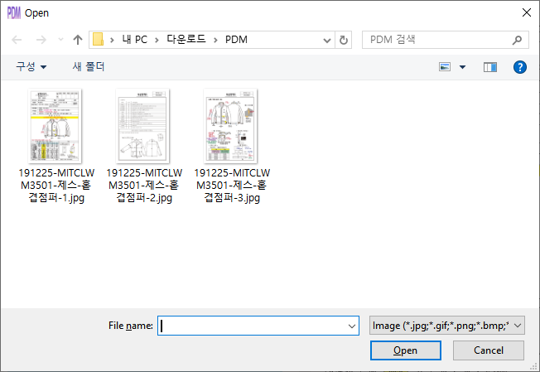
이미지 파일 (추가)선택

Slide 7
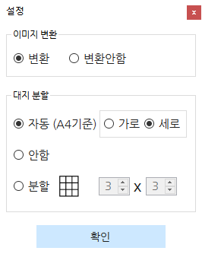
설정

Slide 8
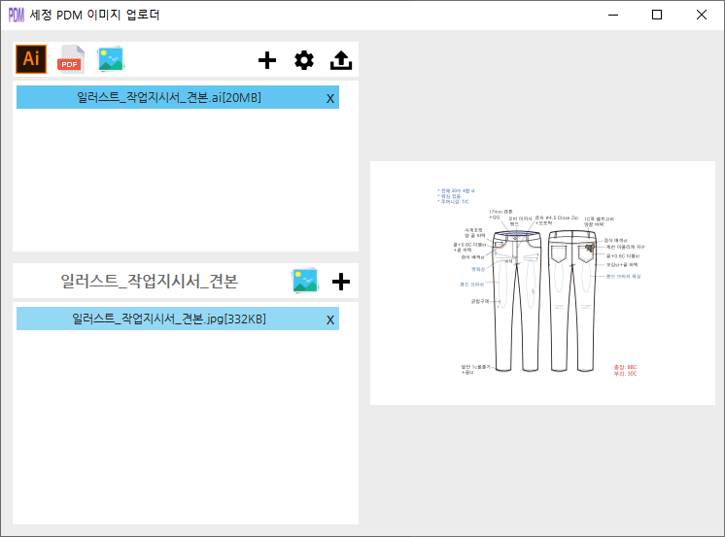
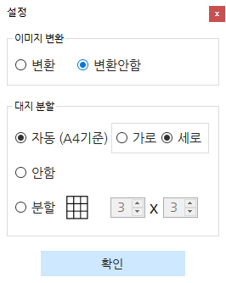
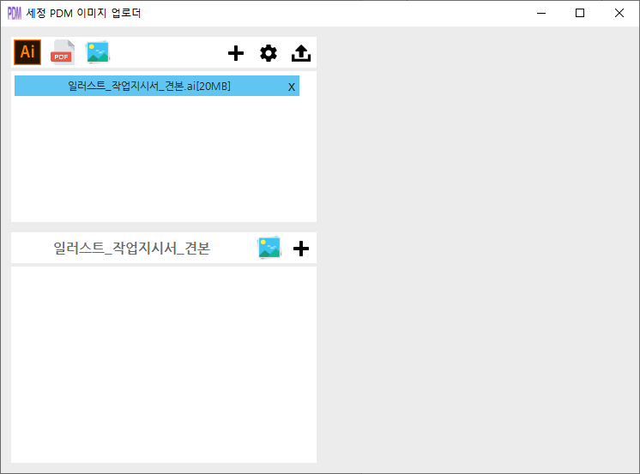
설정 > 이미지 변환 > 변환
설정 > 이미지 변환 > 변환안함

Slide 9
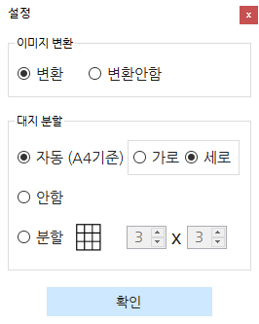
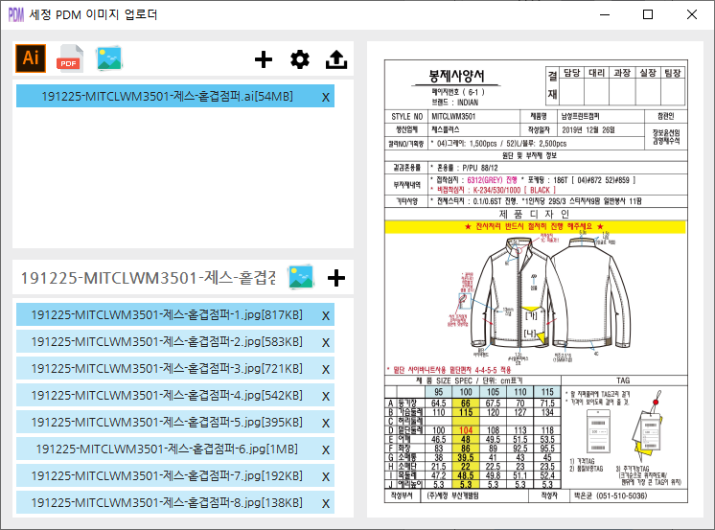
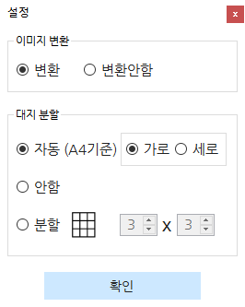
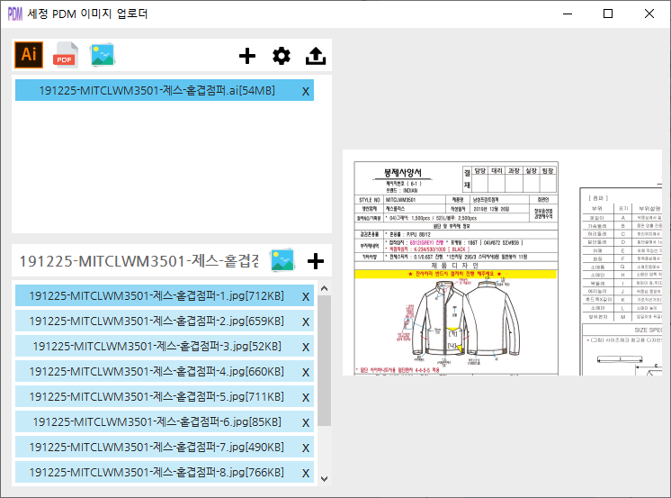
설정 > 대지분할 > 자동(A4기준) > 세로
설정 > 대지분할 > 자동(A4기준) > 가로

Slide 10
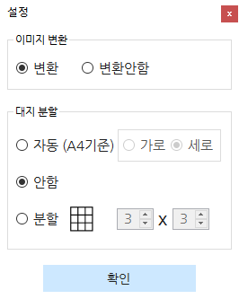
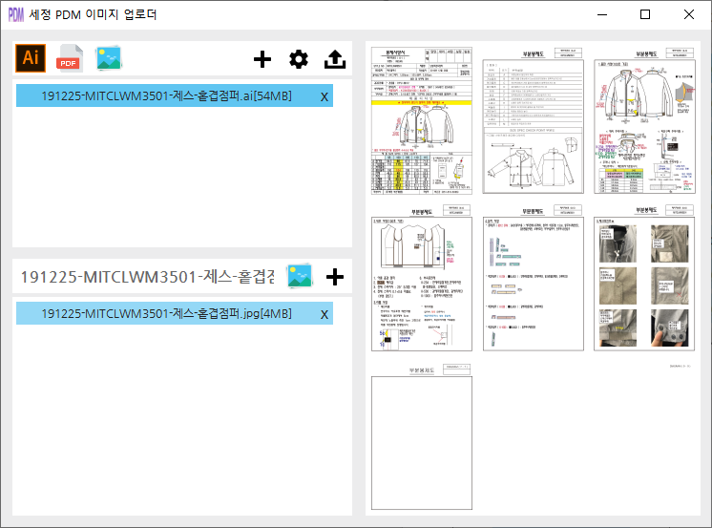
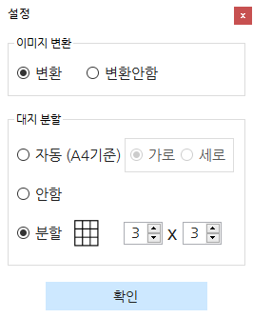

설정 > 대지분할 > 안함
설정 > 대지분할 > 분할 > 3X3

Slide 11
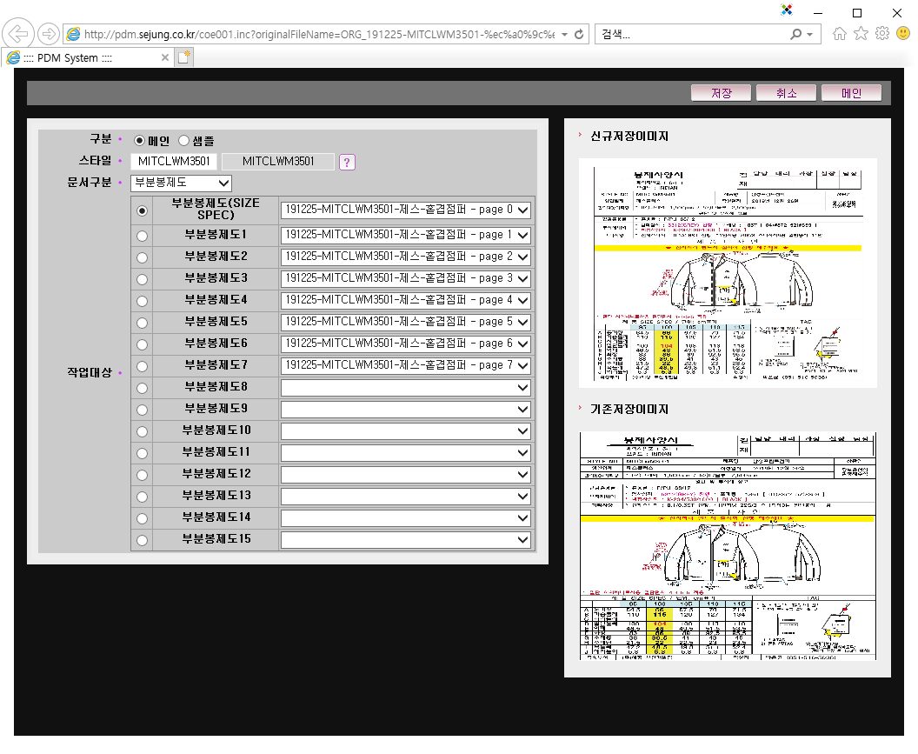
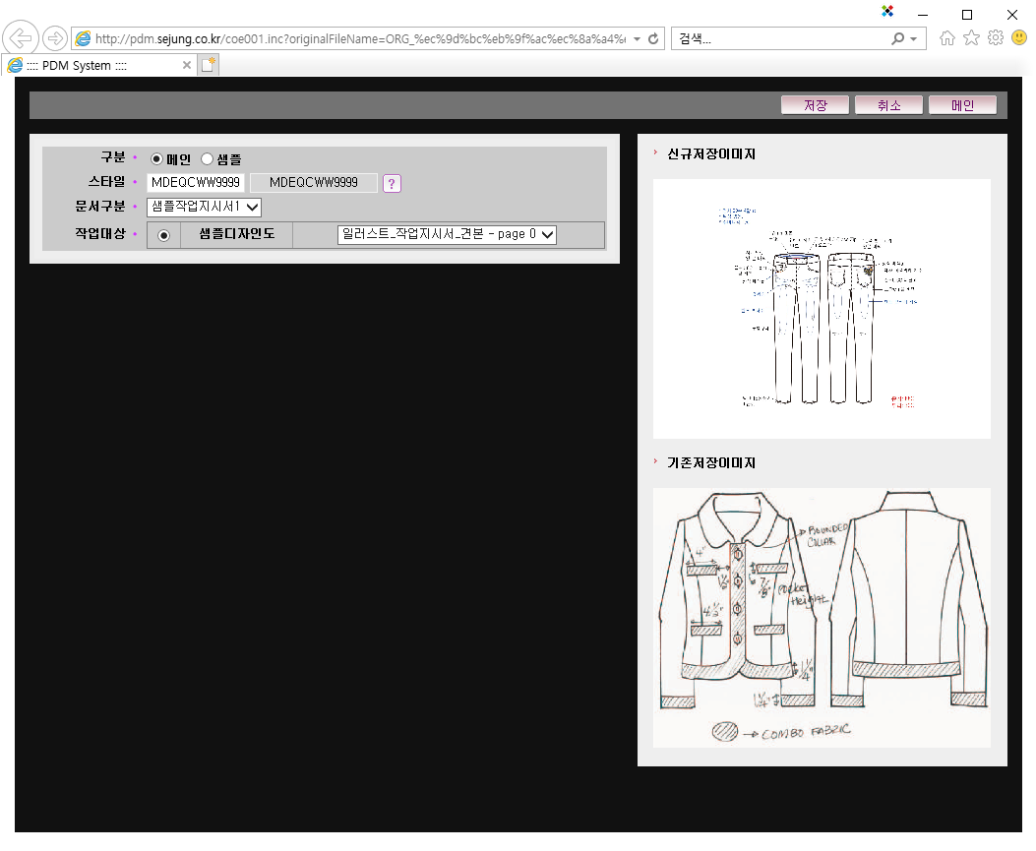
업로드

